Slide 1


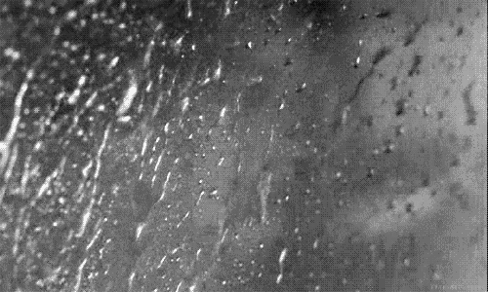

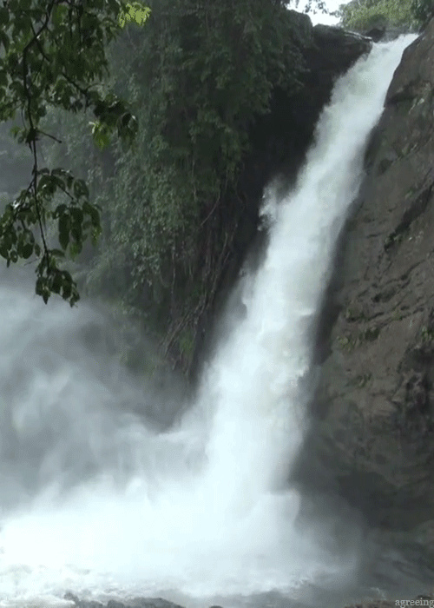

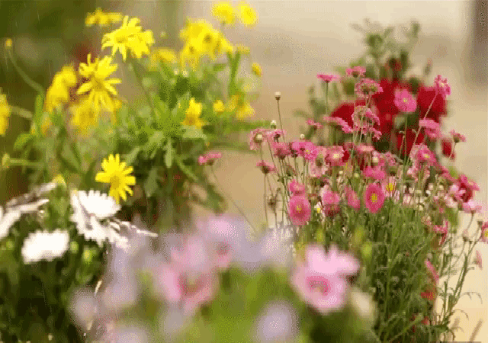
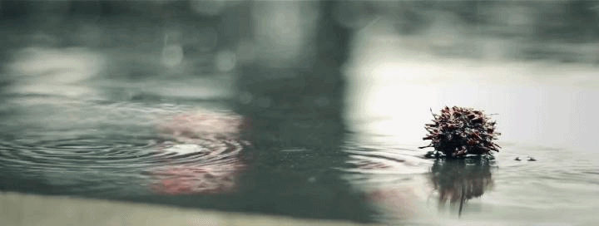


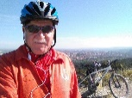

Y nada más amar
Así, consciente de que
el límite del fuego es un rescoldo
donde ya no hay pasión sino ternura
en estado de gran felicidad,
me instalo en las caricias y deseo
que no se acabe nunca el magnetismo
de este fuego sin llama.
Te quiero pasional hasta el delirio,
hasta que el último
resuello de la bestia
se vuelva resignada mansedumbre.
Y te cubro de seda hasta que
el peso de mis manos
estimule los poros de tu piel
y de nuevo la bestia nos exalte.
Y nada más, amar.
Amar hasta el desmayo,
hasta la muerte lenta del deseo,
hasta vaciar el corazón
del inclemente peso de la sangre.
jrvg
jrvallegomez@outlook.es

Slide 2







¿Te ha gustado?
Puedes ver más entrando
Aquí
Además puedes recibir powerpoints en tu correo electrónico suscribiéndote aquí:
…

